Slide 1
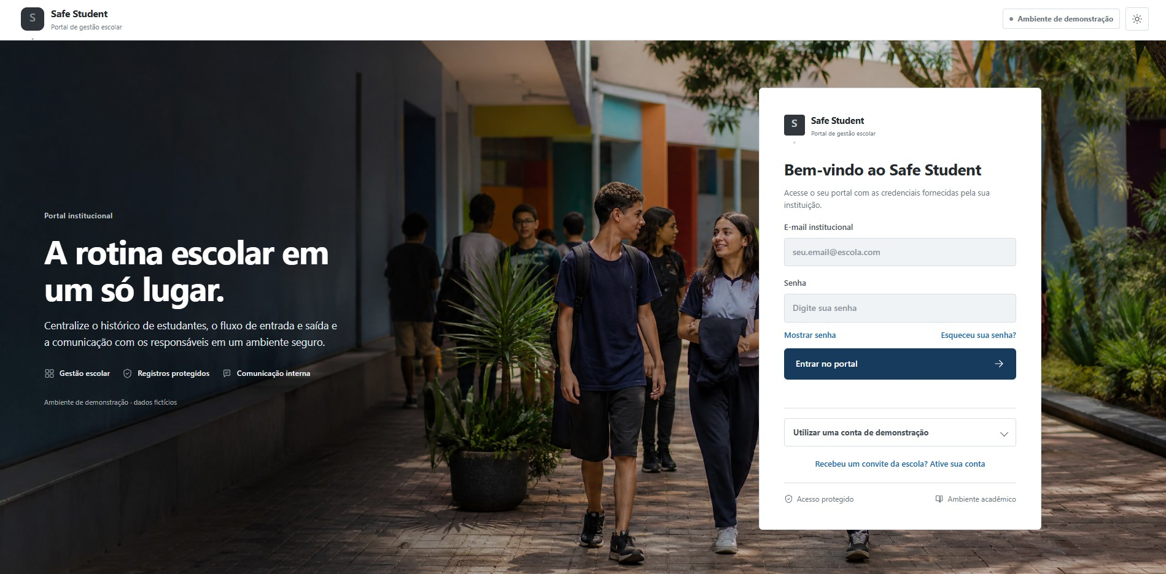
Safe Student
PRÁTICAS EXTENSIONISTAS INTEGRADORAS VI
Presença escolar rastreável e comunicação família–escola
Flavio Gabrig Ferreira · 202323361
Richardson Conceição Ferreira · 202323181
Lealdo Coelho Válido de Jesus · 202323215
Prof. Altemar Sales de Oliveira · Saquarema/RJ · 2026
MVP acadêmico com dados sintéticos — não homologado para produção
Notes:
Abertura: apresente o grupo, a disciplina e o professor. Frase-chave: o Safe Student é um MVP acadêmico que mostra como requisitos, privacidade e extensão se unem em uma solução aplicável.

Slide 2
Saber quando o estudante entra e sai da escola é parte da segurança e do acompanhamento familiar
INTRODUÇÃO · CONTEXTO
Escola
Família
Extensão universitária
Privacidade
Gestão e portaria precisam registrar a movimentação de forma consistente e consultável.
Responsáveis querem informação rápida, sem depender de ligações ou recados.
Projeto alinhado à Resolução CNE/CES nº 7/2018, em interação com a comunidade escolar.
LGPD (Lei nº 13.709/2018) e proteção de crianças e adolescentes orientam o desenho da solução.
Safe Student · Práticas Extensionistas Integradoras VI
02 / 25
Notes:
Contextualize: escolas lidam com entrada e saída todos os dias. O projeto nasce da extensão universitária e respeita a LGPD desde o desenho.

Slide 3
Três dificuldades comuns no acompanhamento da movimentação escolar
INTRODUÇÃO · PROBLEMÁTICA
01
02
03
Baixa visibilidade
Registros manuais
Comunicação fragmentada
Responsáveis têm pouca clareza sobre entrada e saída do estudante.
Processos manuais geram retrabalho e dificultam relatórios e histórico.
Família, portaria e gestão conversam por canais dispersos, sem rastro.
Safe Student · Práticas Extensionistas Integradoras VI
03 / 25
Notes:
Problema em três pontos: visibilidade, retrabalho e comunicação dispersa. Todos reduzem a rastreabilidade.

Slide 4
Demonstrar que identificação simples, registro rastreável e notificação rápida tornam a movimentação escolar mais clara e verificável.
INTRODUÇÃO · OBJETIVO
Hipótese do MVP, validada por requisitos, testes automatizados e roteiro funcional com perfis demonstrativos.
Safe Student · Práticas Extensionistas Integradoras VI
04 / 25
Notes:
Leia o objetivo com calma: é a hipótese que o MVP busca demonstrar.

Slide 5
Pesquisa aplicada, exploratória e descritiva, com validação acadêmica controlada
METODOLOGIA
1
2
3
4
5
Pesquisa
Requisitos
Modelagem
Implementação
Validação
Revisão bibliográfica e análise documental.
Levantamento, casos de uso e regras de negócio.
Prototipação, UML e modelo lógico (DER).
Desenvolvimento incremental do MVP.
Testes de software e validação com perfis representativos.
Safe Student · Práticas Extensionistas Integradoras VI
05 / 25
Notes:
Abordagem qualitativa com apoio quantitativo em indicadores de validação acadêmica. Cinco etapas encadeadas.

Slide 6
Cinco funcionalidades essenciais sustentam o MVP
SOLUÇÃO PROPOSTA
1
2
3
4
5
Autenticação e perfis
Vínculo aluno–responsável
Entrada e saída
Notificação
Rastreabilidade
Registro por QR/token simulado, em sequência válida.
Aviso automático ao responsável vinculado.
Histórico, relatório e auditoria.
Acesso e operações controlados por perfil.
Família vê apenas estudantes vinculados.
Recursos complementares, fora da contagem: mensagens, exportação CSV, tema claro/escuro e feedback.
Safe Student · Práticas Extensionistas Integradoras VI
06 / 25
Notes:
Três atores: família, portaria e gestão. Mensagens e CSV são complementares para não inflar o escopo.

Slide 7
Entrada segura por perfil
MVP · ACESSO
Credenciais institucionais, ativação de conta por convite e contas de demonstração.
Senhas com scrypt e sessão com expiração
Identificação clara de ambiente de demonstração
Safe Student · Práticas Extensionistas Integradoras VI
07 / 25
Notes:
Abra pelo login: mostre o seletor de contas de demonstração e explique que o perfil define o que cada pessoa vê.

Slide 8
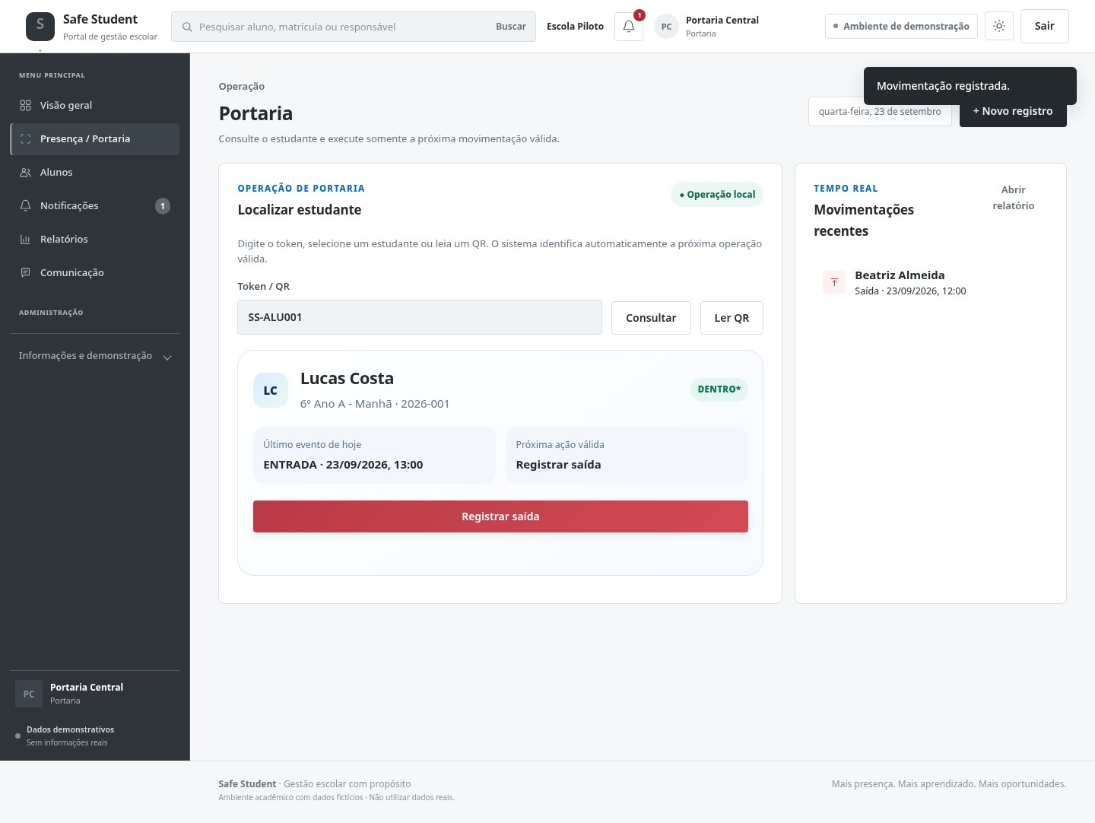
Próxima movimentação sempre válida
MVP · PORTARIA
Token ou QR identifica o estudante; o sistema mostra o que fazer.
Sequência entrada → saída garantida
Movimentações recentes ao lado
Safe Student · Práticas Extensionistas Integradoras VI
08 / 25
Notes:
Demonstração ao vivo: digite SS-ALU001, consulte, registre a saída. Mostre também uma tentativa inválida.

Slide 9
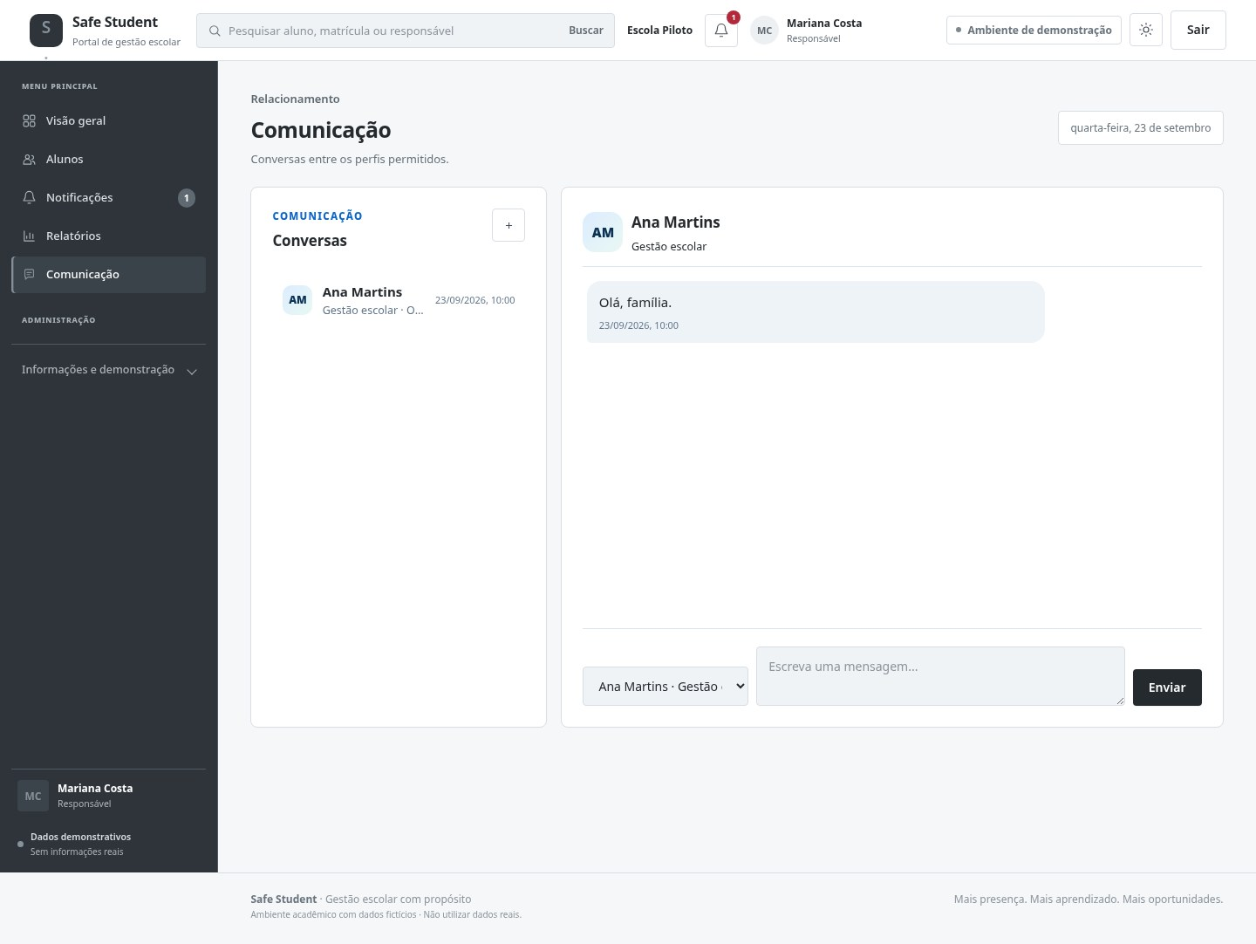
Família informada e canal de comunicação
MVP · RESPONSÁVEL
Responsável vê só os estudantes vinculados e recebe avisos de entrada e saída.
Notificações internas por evento
Mensagens apenas entre perfis permitidos
Safe Student · Práticas Extensionistas Integradoras VI
09 / 25
Notes:
Perfil responsavel@demo.com. Destaque o isolamento: nada de outras famílias.

Slide 10
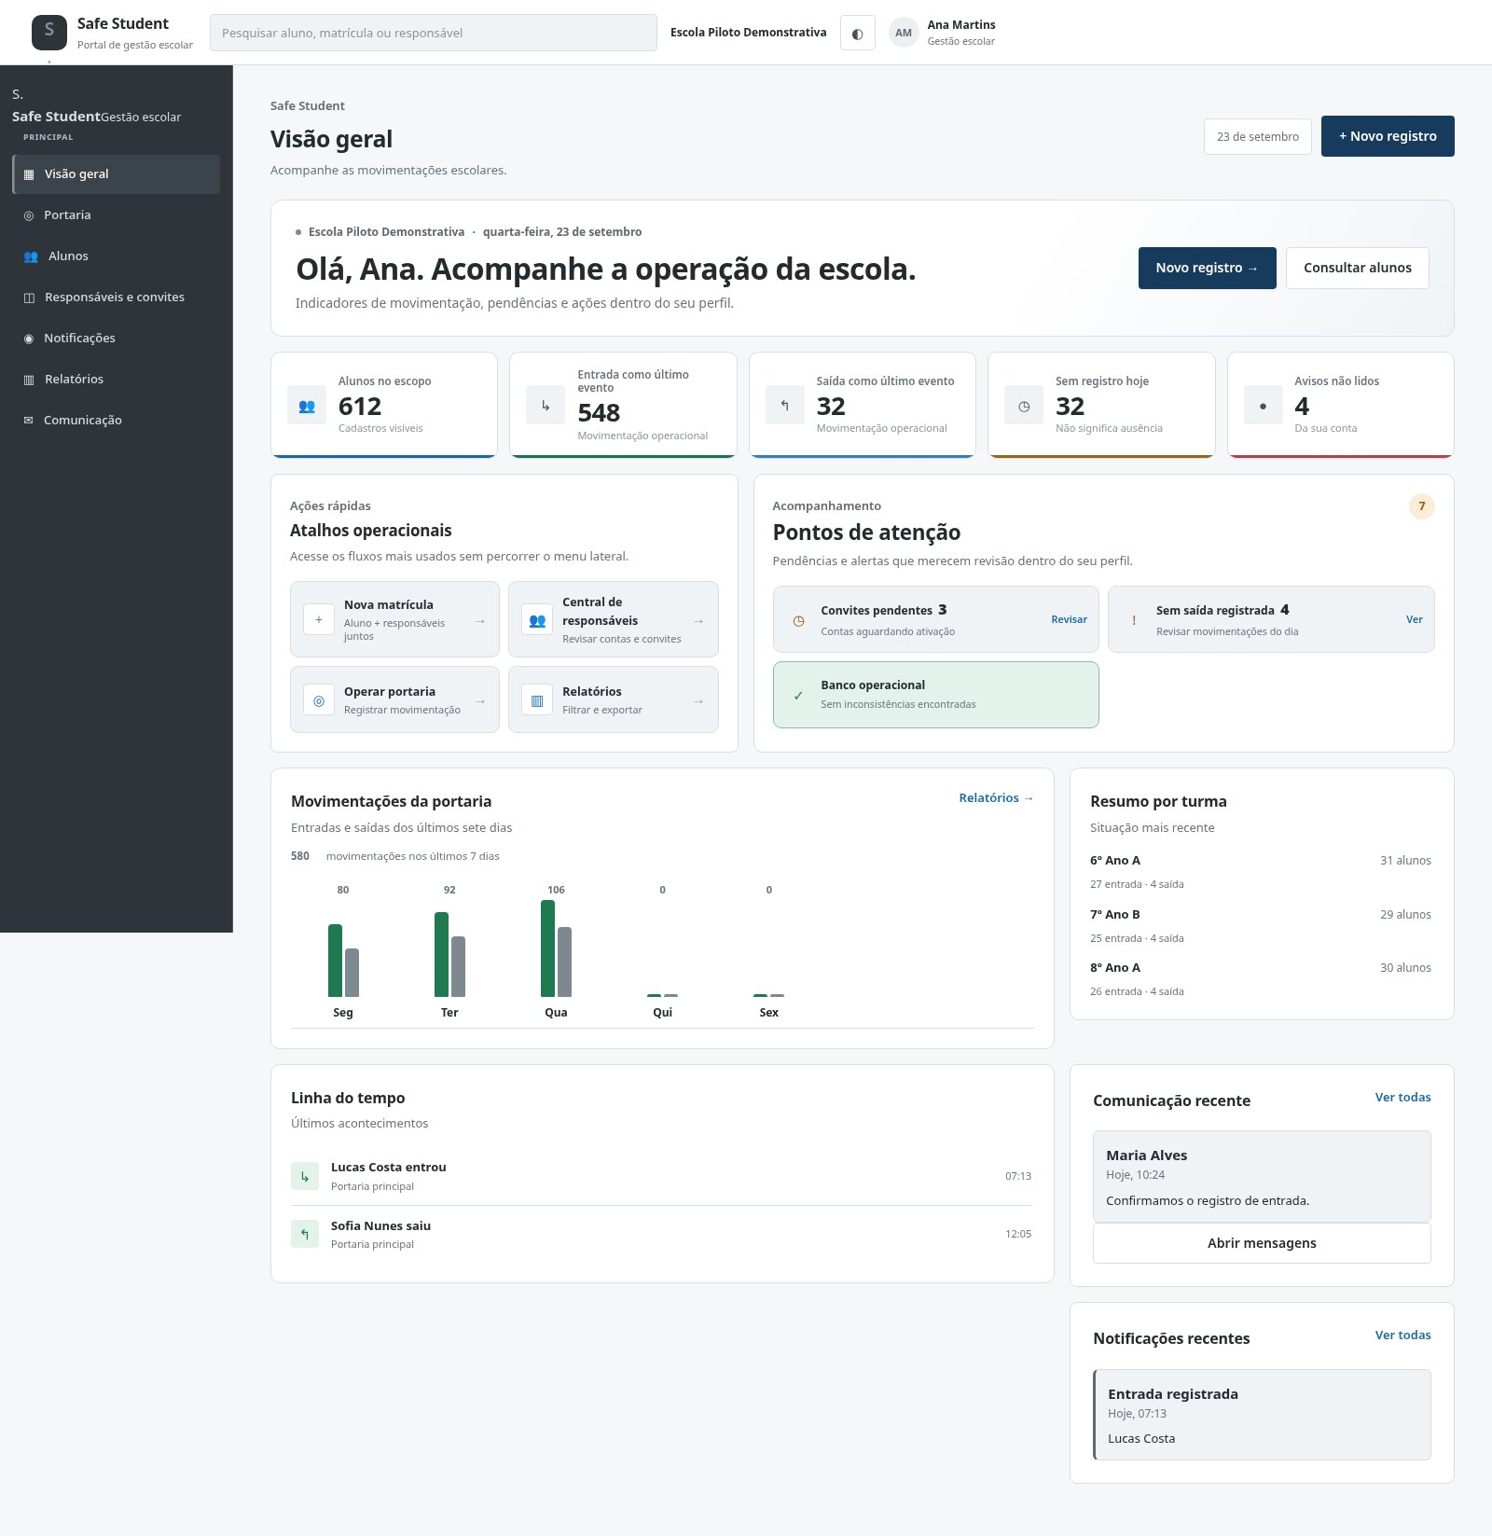
Visão geral da operação escolar
MVP · GESTÃO
Indicadores de movimentação, pendências, resumo por turma e linha do tempo.
Atalhos para matrícula, portaria e relatórios
Todos os números são dados fictícios
Safe Student · Práticas Extensionistas Integradoras VI
10 / 25
Notes:
Perfil gestor@demo.com. Reforce que os valores da tela são dados sintéticos de demonstração.

Slide 11
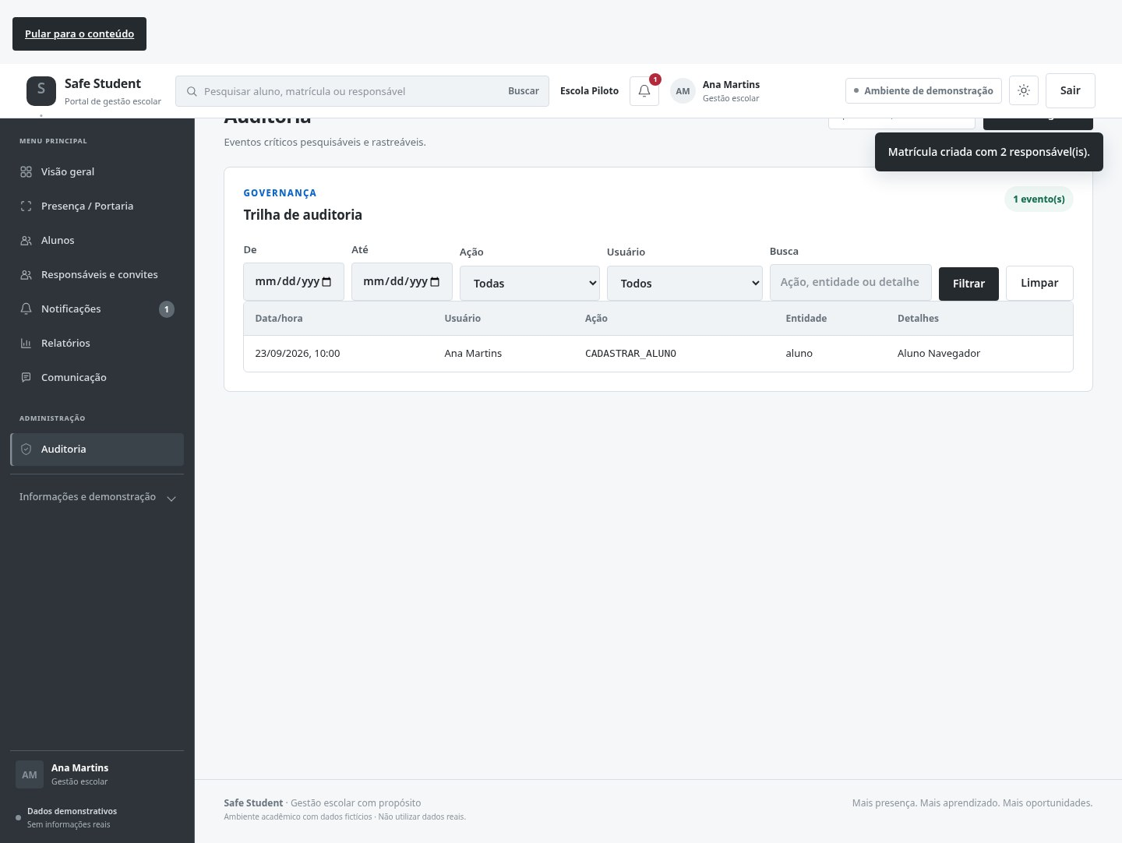
Auditoria de eventos críticos
MVP · GOVERNANÇA
Cada operação relevante gera um registro pesquisável e rastreável.
Filtros por data, ação e usuário
Gestão não lê mensagens privadas de terceiros
Safe Student · Práticas Extensionistas Integradoras VI
11 / 25
Notes:
Mostre o evento CADASTRAR_ALUNO gerado pela matrícula feita na demonstração.

Slide 12
Arquitetura enxuta, com privacidade por padrão
SOLUÇÃO PROPOSTA · ARQUITETURA
Interface
Servidor
Dados
Segurança
HTML, CSS e JavaScript sem framework.
Node.js 18+ com módulos nativos: http, fs e crypto.
SQLite com migrations; seed sintética versionada.
Senhas com scrypt, sessões com expiração e autorização por perfil no backend.
Minimização de dados: sem biometria, geolocalização contínua, push real ou integração com banco corporativo.
Safe Student · Práticas Extensionistas Integradoras VI
12 / 25
Notes:
Arquitetura simples de propósito: fácil de auditar. Autorização é verificada no backend, não só na interface.

Slide 13
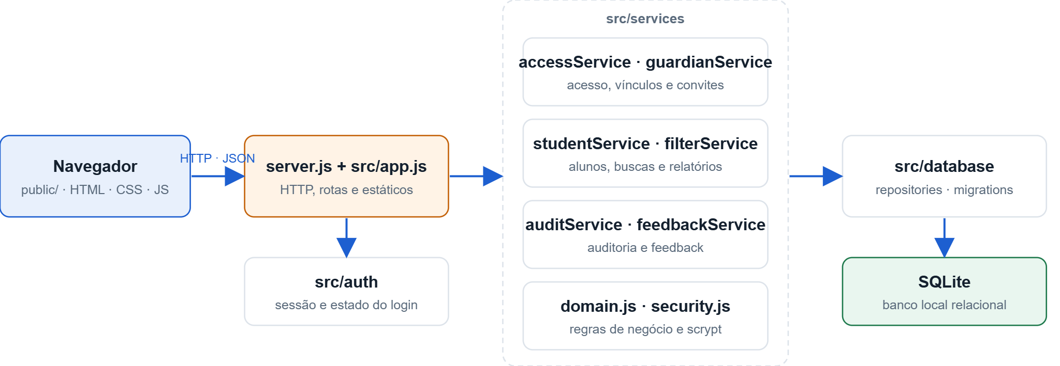
Diagrama de componentes
SOLUÇÃO PROPOSTA · COMPONENTES
Redesenhado a partir da estrutura atual do código: o diagrama anterior ainda mostrava persistência em JSON.
Safe Student · Práticas Extensionistas Integradoras VI
13 / 25
Notes:
Camadas do código: cliente, servidor HTTP, serviços e regras, repositórios e SQLite. Autorização no backend.

Slide 14
Três perfis, cada um com permissões mínimas
SOLUÇÃO PROPOSTA · PERFIS
Família
Operação
Gestão
Responsável
Portaria
Gestão escolar
Consulta apenas estudantes vinculados, recebe notificações e conversa com a escola.
Localiza o estudante por token ou QR e registra a próxima movimentação válida.
Matrícula com responsáveis, convites, relatórios, CSV, mensagens e auditoria.
A autorização é aplicada no backend: esconder um botão na interface não é considerado controle de acesso.
Safe Student · Práticas Extensionistas Integradoras VI
14 / 25
Notes:
Perfis alinhados ao princípio do menor privilégio. Cada perfil enxerga somente o necessário.

Slide 15
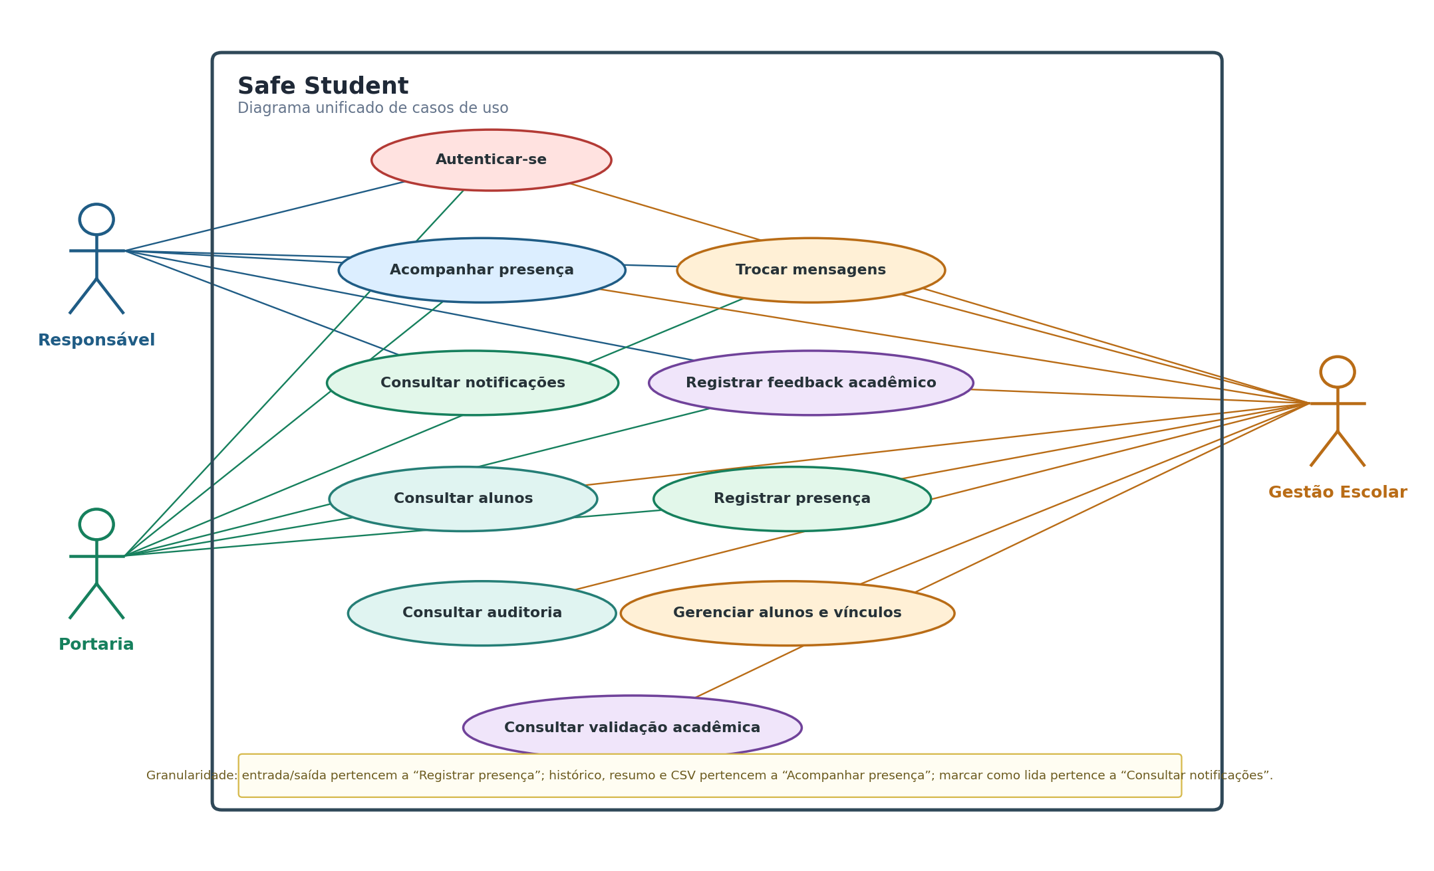
Diagrama unificado de casos de uso
MODELAGEM · CASOS DE USO
Figura 1 do documento de especificação (doc. 02).
Três atores funcionais: Responsável, Portaria e Gestão Escolar
Dez casos de uso, cada um aparece uma única vez
Entrada e saída formam “Registrar presença”
Não existe ator genérico “Usuário”
Safe Student · Práticas Extensionistas Integradoras VI
15 / 25
Notes:
Um único diagrama, uma única fronteira. Cada caso de uso é ligado aos atores que realmente participam dele. Histórico, resumo e CSV pertencem a Acompanhar presença; marcar notificação como lida pertence a Consultar notificações.

Slide 16
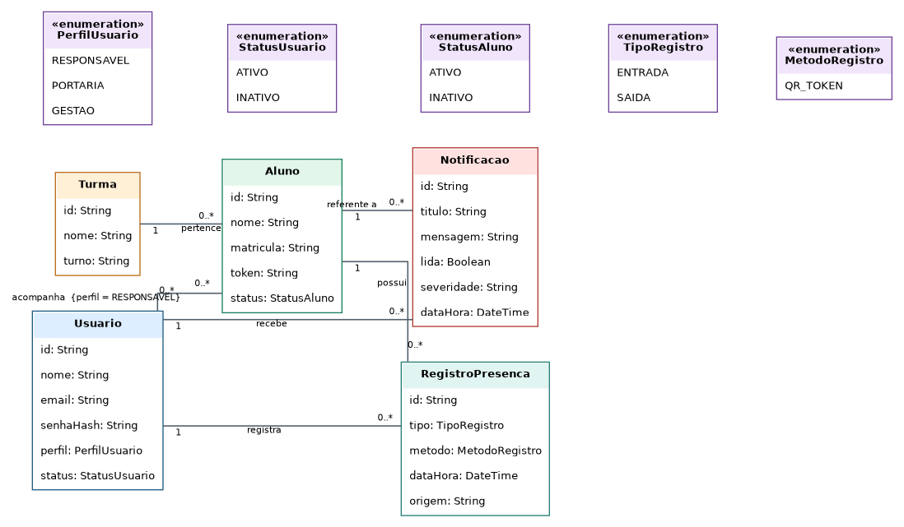
Diagrama de classes: núcleo de presença
MODELAGEM · UML
Figura 2 do documento de especificação (doc. 02).
Usuário com perfil Responsável, Portaria ou Gestão
Aluno pertence a uma Turma e é acompanhado por responsáveis
RegistroPresença e Notificação ligados ao aluno
Safe Student · Práticas Extensionistas Integradoras VI
16 / 25
Notes:
Classes conceituais: o foco é a responsabilidade de cada entidade. Usuario não é um ator adicional, representa a conta do sistema.

Slide 17
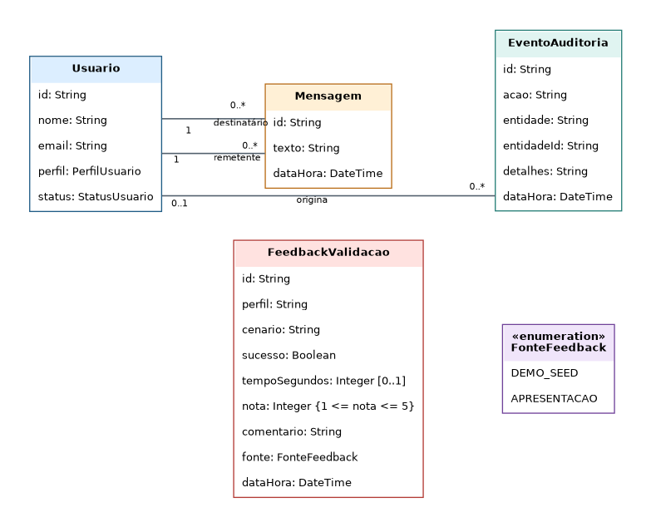
Classes de comunicação, auditoria e validação
MODELAGEM · UML
Figura 3 do documento de especificação (doc. 02).
Mensagem liga remetente e destinatário, ambos Usuário
EventoAuditoria registra ação, entidade e detalhes
FeedbackValidação guarda cenário, sucesso, tempo e nota de 1 a 5
Safe Student · Práticas Extensionistas Integradoras VI
17 / 25
Notes:
Complementa o núcleo de presença com comunicação, auditoria e a coleta de feedback da validação acadêmica.

Slide 18
Modelo relacional em SQLite com integridade referencial
SOLUÇÃO PROPOSTA · MODELO DE DADOS
NÚCLEO
PRESENÇA
COMUNICAÇÃO
GOVERNANÇA
school
guardian_students
notifications
audit_log
N:N usuário ↔ aluno
→ users, students
eventos críticos
users
perfil e credenciais
attendance
messages
feedback
→ students, registrada por users
de users para users
→ users
classes
guardian_invitations
schema_migrations
students
versão do esquema
→ classes
guardian_invitation_students
→ convite e aluno
Safe Student · Práticas Extensionistas Integradoras VI
18 / 25
Notes:
12 tabelas reais extraídas da migration 001. Destaque a chave estrangeira com CASCADE, RESTRICT e SET NULL como decisão de integridade.

Slide 19
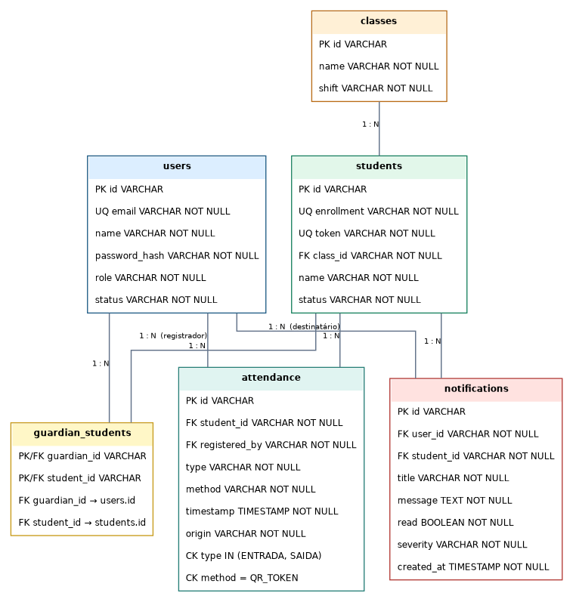
Modelo lógico relacional: núcleo
MODELAGEM · DER
Figura 4 do documento de especificação (doc. 02).
guardian_students resolve a relação N:N entre responsáveis e alunos
attendance registra tipo (ENTRADA ou SAIDA), método QR_TOKEN e origem
notifications ligam usuário e aluno
classes agrupa os alunos por turma
Safe Student · Práticas Extensionistas Integradoras VI
19 / 25
Notes:
Mostre as chaves estrangeiras. A tabela guardian_students é o que impede um responsável de ver aluno de outra família.

Slide 20
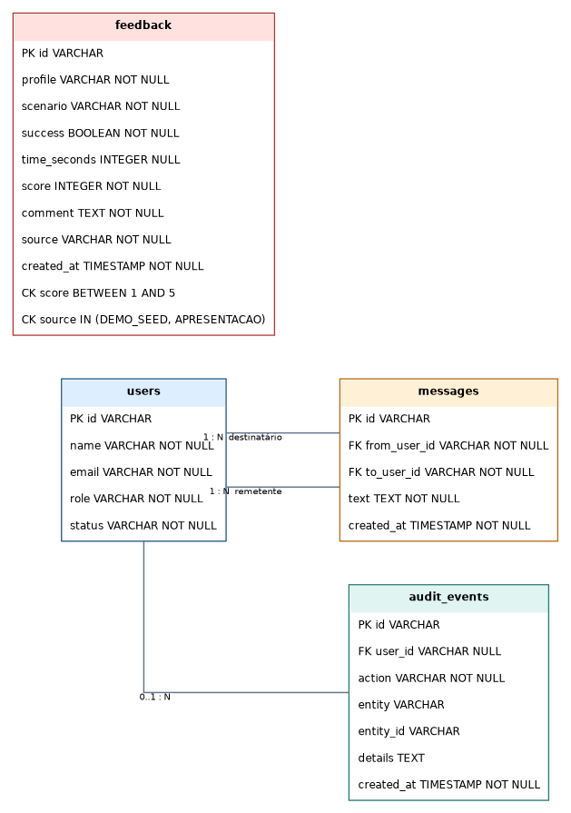
Modelo lógico: comunicação, auditoria e feedback
MODELAGEM · DER
Figura 5 do documento de especificação (doc. 02).
messages liga remetente e destinatário em users
audit_events guarda ação, entidade e detalhes
feedback registra cenário, sucesso, tempo e nota de 1 a 5
Safe Student · Práticas Extensionistas Integradoras VI
20 / 25
Notes:
Recorte lógico de comunicação, auditoria e feedback. Os nomes seguem o documento de especificação.

Slide 21
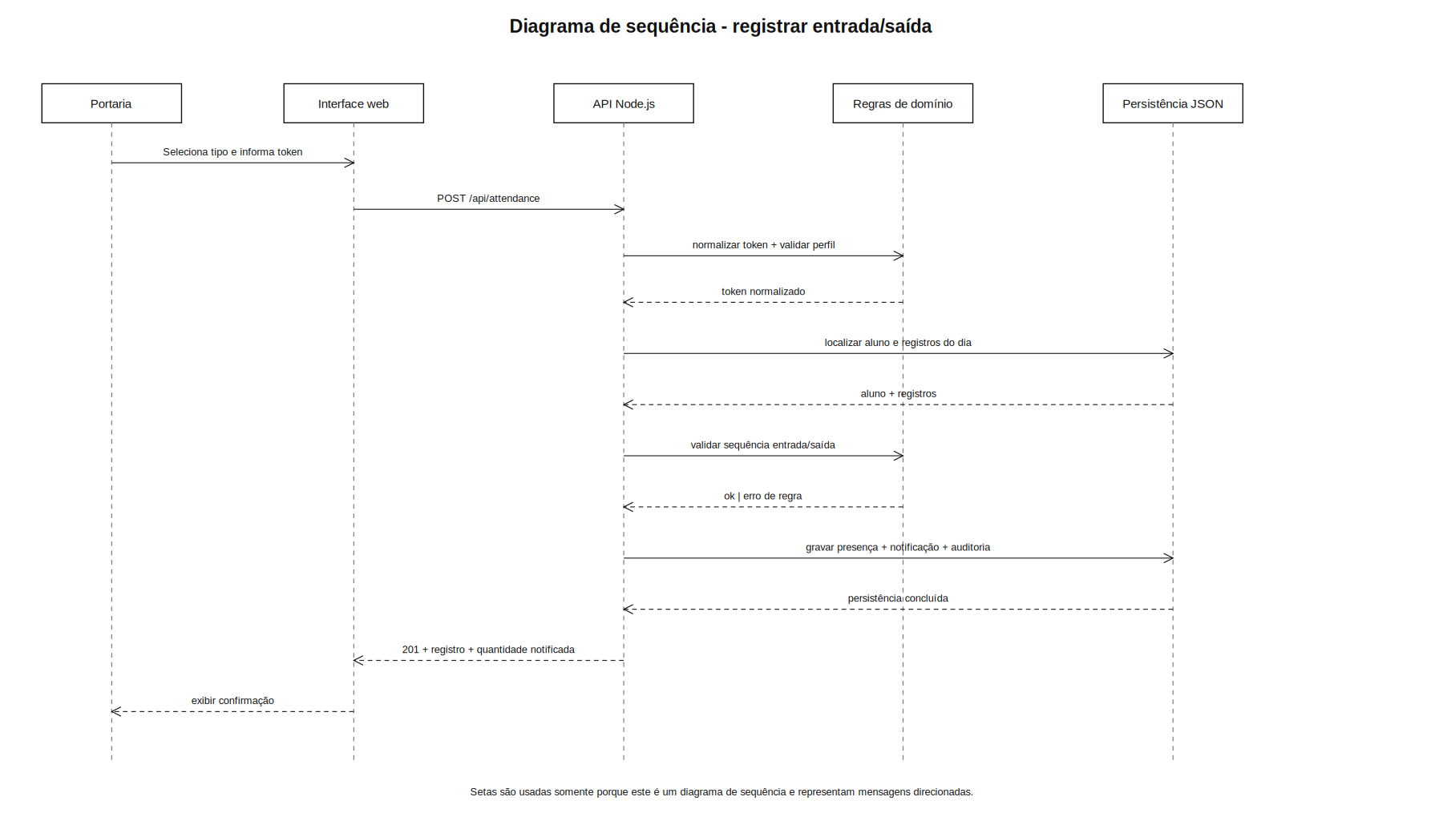
Registrar entrada ou saída
MODELAGEM · SEQUÊNCIA
Fluxo completo do caso de uso mais crítico do MVP.
A API valida sessão e perfil antes de qualquer operação
As regras de domínio definem a próxima movimentação válida
A presença e a notificação são persistidas e confirmadas à portaria
Safe Student · Práticas Extensionistas Integradoras VI
21 / 25
Notes:
Percorra o diagrama da esquerda para a direita: Portaria, interface web, API, regras de domínio e persistência.

Slide 22
Resultados verificáveis do MVP
DISCUSSÃO E RESULTADOS
49/49
11
8
12
testes automatizados aprovados: domínio, segurança, API e privacidade
requisitos funcionais com critério de aceite
requisitos não funcionais com forma de comprovação
regras de negócio documentadas
Regressões de privacidade cobrem diretório mínimo, mensagens e notificações isoladas e CSV sem dados de demonstração. Fonte: pacote final revisado V2.
Safe Student · Práticas Extensionistas Integradoras VI
22 / 25
Notes:
Todo número aqui vem da documentação do pacote final. Antes de apresentar, rode npm test e confirme 49/49.

Slide 23
O que foi entregue, o que falta e como evoluir
CONSIDERAÇÕES FINAIS
Entregue
Limitações
Próximos passos
MVP executável com as 5 funcionalidades, documentação completa e suíte de testes.
Dados sintéticos; pesquisa de campo classificada como parcial até haver evidência primária; sem homologação nem certificação LGPD.
Piloto institucional autorizado, base legal e governança de privacidade, infraestrutura segura e validação jurídica.
Safe Student · Práticas Extensionistas Integradoras VI
23 / 25
Notes:
Honestidade acadêmica: a pesquisa de campo permanece PARCIAL até existir evidência primária real. Essa transparência fortalece o projeto.

Slide 24
Bibliografia
REFERÊNCIAS
ASSOCIAÇÃO BRASILEIRA DE NORMAS TÉCNICAS. NBR 6023: informação e documentação – referências. Rio de Janeiro: ABNT, 2025.
BRASIL. Lei nº 13.709, de 14 de agosto de 2018. Lei Geral de Proteção de Dados Pessoais.
BRASIL. Ministério da Educação. Resolução CNE/CES nº 7, de 18 de dezembro de 2018. Diretrizes para a Extensão na Educação Superior.
OWASP FOUNDATION. OWASP MASVS: Mobile Application Security Verification Standard. mas.owasp.org/MASVS.
WORLD WIDE WEB CONSORTIUM. WCAG 2.2: Web Content Accessibility Guidelines. w3.org/TR/WCAG22.
Safe Student · Práticas Extensionistas Integradoras VI
24 / 25
Notes:
Referências extraídas do artigo ABNT do projeto. Acessos em 12 ago. 2026.

Slide 25
Obrigado.
AGRADECIMENTOS
Ao professor Altemar Sales de Oliveira, à instituição e à comunidade escolar que apoiou o projeto.
Flavio Gabrig Ferreira · Richardson Conceição Ferreira · Lealdo Coelho Válido de Jesus
github.com/richaferreira/Safe_Student
Safe Student · Práticas Extensionistas Integradoras VI
25 / 25
Notes:
Encerre abrindo para perguntas da banca.

